Slide 1
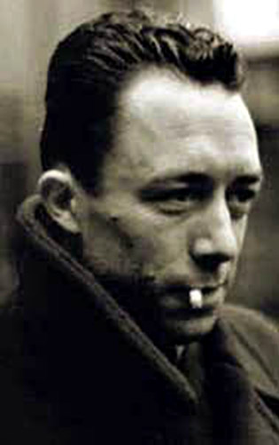
Альбер Камю . Дата народження-7 листопада 1913рік

Slide 2
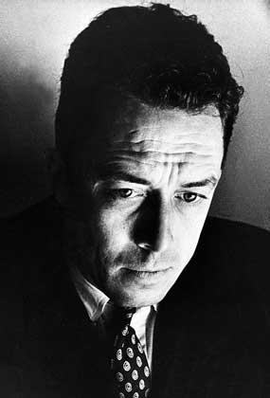
Дитинство та юність минули у містечку Мондові в Алжирі, що був на той час колонією Франції. Після загибелі батька сімя перебралася до міста Алжир.У десять років відвідує гімназію.А після закінчення вступає до місцевого університету на філософсько-історичний факультет

Slide 3
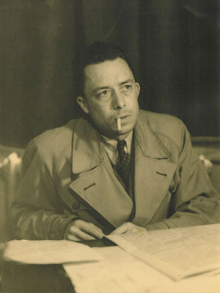
Через хворобу залишає навчання і займається журналістикою.1930-ті роки –перший Алжирський період творчості. У 1940 році їде до Парижу і працює у паризькій»Парі-Саур».Після окупації міста нацистами знову повертається в Алжир

Slide 4
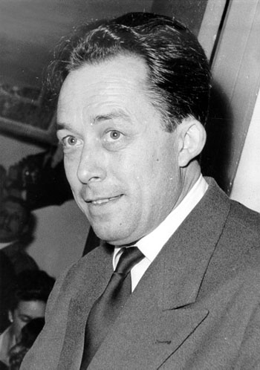
Ц 1942 повернувся у Францію , став активним учасником групи Опору «Комба».А після закінчення війни продовжує працювати у газеті «Комба».Веде активне життя , примножує письменницьку славу.

Slide 5
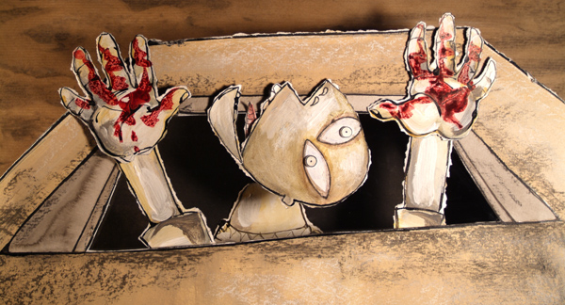
Камю
4 січня 1960 року Камю прийняв запрошення друга та видавця М.Галлімара повернутися в Париж не поїздом , а на автомобілі . Машина, що зійшла з дороги , врізалася в дерево… Камю загинув.

Slide 6
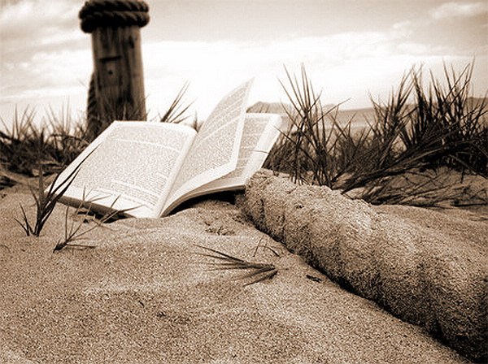
Основні твори :романи «Сторонній»(1942), «Чума», «Падіння»(1956), П'єса «Калігула», есе»Міф про Сізіфа»(1942), «Бунтівна людина»(1951)

Slide 7
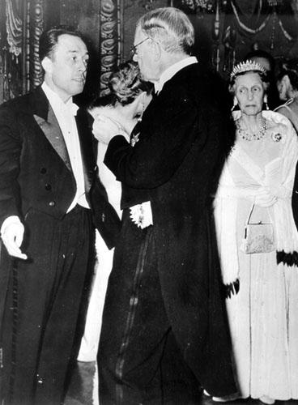
У 1957 році А. Камю отримав Нобелівську премію, ставши наймолодшим лауреатом цієї почесної премії

Slide 8
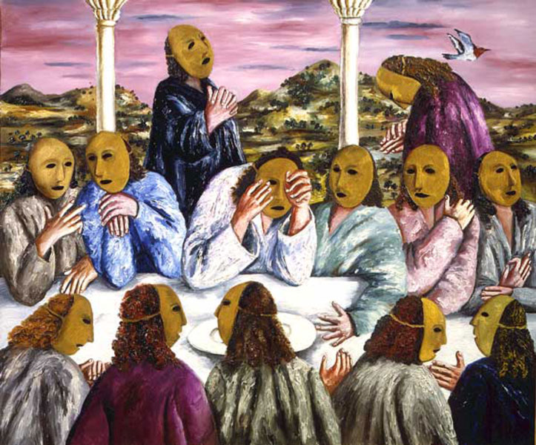
Роман «Чума»

Slide 9
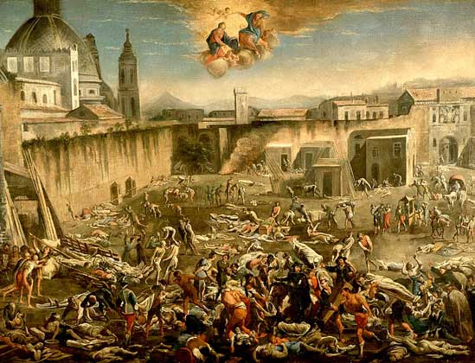

Slide 10
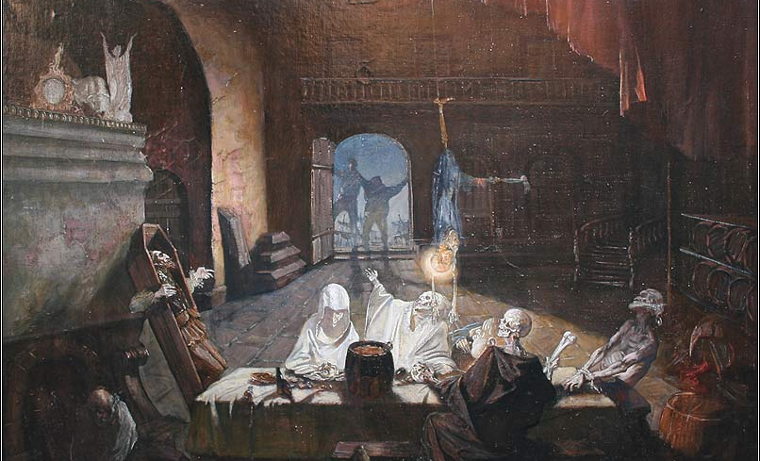
Чума

Slide 11
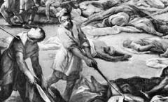
Чума…

Slide 12
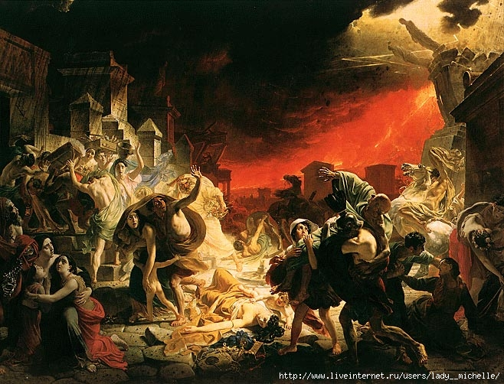

Slide 13
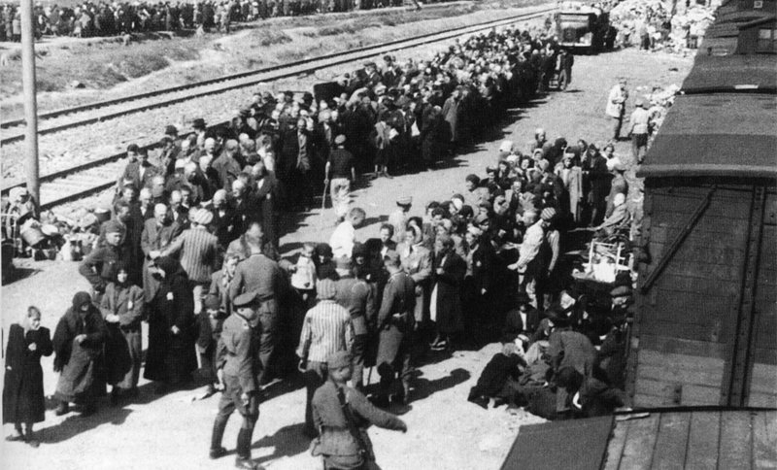
Коричнева Чума

Slide 14
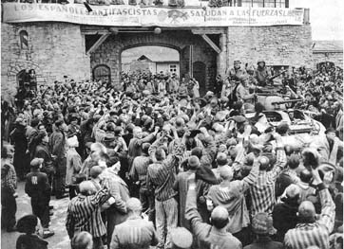

Slide 15
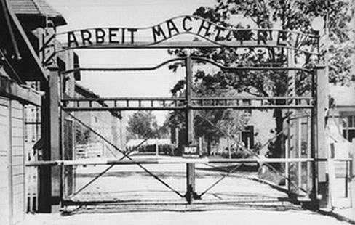

Slide 16
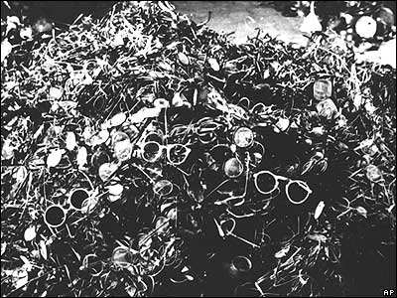
Все , що залишалося від людей в Таборі смерті

Slide 17
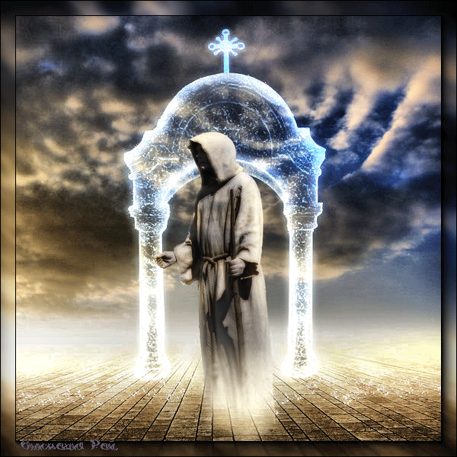
Потрібно завжди памятати, що вірус Чуми може повернутися у будь-який час.

Slide 18
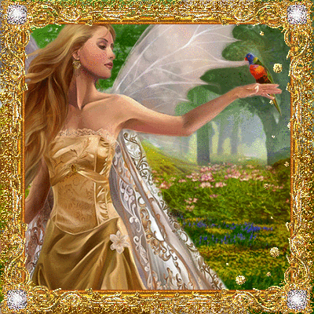
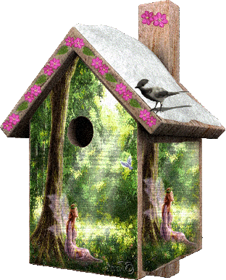
Ми маємо цінувати мир , оберігати нашу матінку Землю від воєн, ненависті, зла. І тоді вірус Чуми ніколи не прокинеться…

